Slide 1
El impacto de la crisis en los sistemas sanitarios de Iberoamérica
Ana Lucía Casallas, Enfermera, Mg en Educación, epidemióloga candidata doctoral salud colectiva, ambiente y sociedad
Coordinadora Asociación Latinoamericana de Medicina Social- ALAMES-
Movimiento Defensa de la Salud en Colombia.
Toledo, 25 de noviembre 2016

Slide 2


Felicidades FADSP
La solidaridad es la ternura de los pueblos

Slide 3
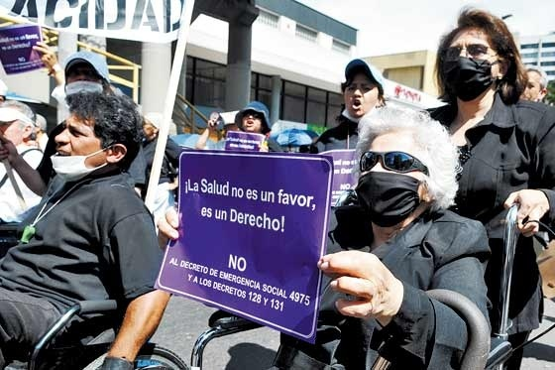

Slide 4
Evolución de los sistemas de salud en los países Iberoamericanos
Plan de la presentación
Antecedentes las reformas en salud
El aseguramiento en la región
Crisis del modelo
Caso Colombia

Slide 5
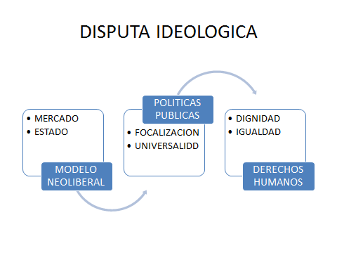

Slide 6
Primera y segunda reforma del Estado:
(Banco Mundial –BM– y Banco Interamericanos
de Desarrollo –BID–) propusieron una Segunda
Reforma o Modernización del Estado (Cfr. BM,
1997; BM, 1998; González y Munar, 2003; BID,
2003)
BM. Informe sobre el desarrollo mundial Invertir en salud 1993
El Estado como regulador y el aseguramiento como mecanismo de cobertura universal
La separación de funciones entre “regulación / modulación-financiamiento-prestación de servicios” y
la asociación público-privada de financiamiento-construcción-administración de infraestructura de salud.
“protección social” para transitar al concepto de Gerencia del Riesgo Social (GRS) y de la noción de “pobreza” a la de “vulnerabilidad”.
La salud en el ámbito privado
Disminuir y reestructurar el gasto público
Mercado principio rector de la economía,
competencia entre lo publico y lo privado.
Competencia de los bienes de salud, seguros y servicios.

Slide 7
Aseguramiento en salud
Colombia, se inscribe en la concepción neoliberal de abrir el ámbito de salud a las fuerzas del mercado, tanto en la administración de fondos como en la prestación de servicios, y focalizar subsidios estatales en las personas clasificadas como
La gran mayoría de los seguros incluyen coaseguros, copagos y cuotas moderadoras que son obstáculos para el acceso a los servicios de salud.
La cobertura de servicios es un paquete predeterminado de intervenciones, un componente fuerte de costo beneficio.
El capital financiero internacional para reconfigurar el modelo capitalista después de la crisis de los años 70 y 80.
Indistintamente del tipo de seguro, reciben aportes de fondos públicos fiscales.
Se pretende dar una cobertura universal desde la noción de aseguramiento universal

Slide 8
Pluralismo estructurado
Este modelo se basa en la separación de funciones de financiamiento y prestación de servicios asumidos principalmente por el sector privado, así como en la definición de un rol específico de regulación del mercado para el Estado, en el que operan unos dispositivos para la regulación entre los agentes (‘paquete’ de servicios, pago por capitación, cuotas moderadoras para el uso de los servicios).

Slide 9
Del “pluralismo estructurado” al “manejo social del riesgo” (Holtzmann y Jørgensen, 2000; Min. Protección Social, 2003)
“Protección Social como intervenciones públicas para:
(i) asistir a personas, hogares y comunidades a mejorar su manejo del riesgo y
(ii) proporcionar apoyo a quienes se encuentran en la extrema pobreza”
Frente a riesgos económicos, MSR: individuos en el trapecio y la red “protectora”.
El crecimiento genera riqueza colectiva
Los mercados garantizan la satisfacción de necesidades
Las crisis cíclicas afectan más a los más pobres
Muchas estrategias frente a riesgos económicos (individuos, familias, mercados, ONG, Estado) para mitigar, prevenir y superar.
El sector público debe concentrar sus recursos en dar ingresos a quienes están peor:
  Subsidio a la demanda para pobres en todos los sectores (salud, educación, vivienda, etc.)
  Subsidio en efectivo en situación de crisis (mejor si es condicionado) = Familias en Acción
Las instituciones públicas sólo deben ser reguladoras y superintendencias
Notes:
9

Slide 10
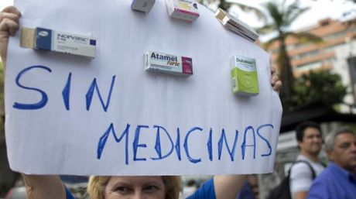
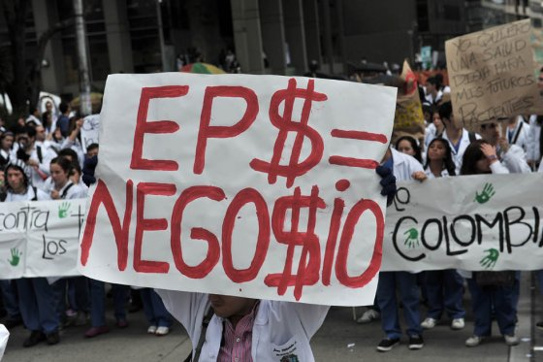
Efectos de la implementación del modelo…. La crisis se profundiza..

Slide 11
Contexto colombiano
Violencia contra luchadores sociales
Agresiva reforma del Estado NL
Reforma políticas de la salud: Derecho o servicio
Reforma laboral: afecta los TS y los convierte en blanco de los violentos.
Crisis hospitalaria: des financiación y el cierre de hospitales.
Cada día hay más pobreza e inequidades en salud
Enriquecimiento de administradores salud
Corrupción-
Mala atención, mortalidad evitable, paseo de la muerte

Slide 12
Las finanzas no se ajustan
Decretos 4975/dic 23/2009
Emergencia social

Slide 13
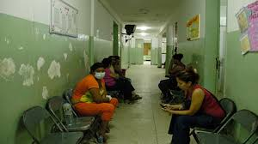
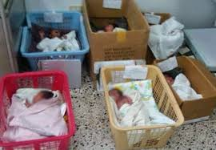
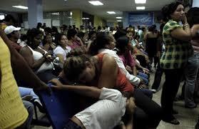
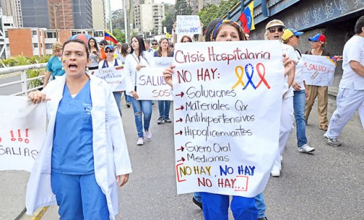
Crisis hospitalaria

Slide 14
Deterioro en las condiciones de salud y vulneración del derecho
Cada cuatro minutos se interpuso una acción en la que se invocó el derecho a la salud.
El derecho da la salud constituye el segundo derecho más invocado vía tutela (25,33%)
454.500 tutelas interpuestas, 115.147 fueron para reclamar algún servicio de salud
El 70% de las tutelas en salud reclaman un servicio incluido en el POS
Los contenidos más frecuentes en las tutelas fueron tratamientos (26,18%), seguido de medicamentos (15,92%), citas médicas (11,47%), cirugías (9,41%) y prótesis, órtesis e insumos médicos (9,06%).
Informe Defensoría del pueblo.2014

Slide 15
Los procesos- las acciones
El discurso oficial- social. La hegemonía instancias OMC, la OMS y el BM demarcan la ruta de apropiar el discurso contra hegemónico (derecho, universalismo, equidad, determinantes sociales, APS, entre otros) y lo colocan bajo una lógica funcional a la acumulación de capital, es decir, estamos ante una captura de las ideas movilizadoras (Propuesta agenda Alames)

Slide 16
Las respuestas insuficientes
Ley estatuaria La salud como Derecho
Política Atención Integral en Salud
Visión que conceptúa la salud como un proceso que va más allá de aspectos biológicos, que se conecta con fenómenos de orden social, cultural y político.
Relacionada con el PIDHES y en particular contemplada en la observación No 14.
Principios de universalidad, integralidad, interdependencia.
Nuevo modelo de atención. Red primaria y red especializada
Mantiene la segmentación de planes
Monopolio de las administradoras, mercado internacional
Sepulta la red publica
Política de incentivos
Zanahoria y garrote, el autocuidado
APS como atención básica para pobres
El médico generalista y la MF, a la base de los primeros cuidados

Slide 17
Las soluciones dependen de la manera de entender los problemas
Existen dos maneras de entender y explicar la crisis:
“Crisis financiera”, por el mal comportamiento de los actores, la falta de “incentivos correctos” y la falta de vigilancia y control por parte del Estado (gobierno con aval de OECD y varios actores dominantes del sistema).
“Crisis general”, por fallas estructurales del modelo de “aseguramiento con competencia regulada y subsidio a la demanda” con ánimo de lucro en la intermediación financiera (MNDS, algunos actores del sistema, sectores de la academia y varias organizaciones sociales y políticas)

Slide 18
Las soluciones dependen de la manera de entender los problemas
Problema | Explicación 1 | Explicación 2
Avance de indicadores pero fuerte inequidad y cronicidad (¿entre regímenes?) | Transición epidemiológica y falta de adaptación del sistema a territorios | Inequidad surge de trato desigual según pago y rentabilidad
Sistema centrado en riesgo financiero | Falta de incentivos para hacer prevención y promoción | La regulación (UPC/POS) promueve mecanismos perversos para la rentabilidad del asegurador
Crecimiento “alta complejidad” y urgencias vs disminución de primer nivel | Falta de incentivos para el primer nivel | La rentabilidad está en la alta complejidad

Slide 19
Las soluciones dependen de la manera de entender los problemas
Problema | Explicación 1 | Explicación 2
Insuficiencia y mala distribución de personal con precariedad laboral | Falta de regulación del mercado educativo | Concentración de la formación en especialidades rentables
Separación entre atención individual y salud pública | Falta de coordinación ET-EPS y de vigilancia y control | Separación teórica de bienes privados (mercado) y públicos (Estado).

Slide 20
Los obstáculos estructurales de la “alineación de incentivos”
Propuesta | Obstáculo estructural
Exclusiones y autocuidado | Capacidad de pago como ordenador del acceso y calidad desigual se profundiza Cambios en comportamientos sin afectar condiciones de vida Consumismo individualista
ET coordina articulación PIC-POS, según MIAS | Pérdida de institucionalidad en ET vs poder económico de las EPS
EPS incorpora MIAS-RIAS x RISS | Sí y sólo si son rentables (¿integración vertical o contratos por capitación que transfieren el riego al prestador?) Predomina lógica de atención individual (guías clínicas) vs autonomía profesional y enfoque diferencial Aseguramiento rompe poblaciones y territorios
    IPS: menos competencia, más integración (cuasimonopolios por redes).
    Formadores: estímulos para MF, SF y C, ciertas especialidades (en IPS de alta complejidad)

Slide 21
Los obstáculos estructurales de la “alineación de incentivos”
Propuesta | Obstáculo estructural
IPS integradas en redes | Contratación EPS-IPS rentable según tarifas en competencia. Traslado de costos por resultados a prestadores. Rentabilidad de IPS en alto costo
Control de precios de medicamentos y licencia obligatoria | Seguridad jurídica, TLCs (TTP y TTIP) en “capitalismo cognitivo”
Estímulo a formación de especialistas en MF y en SFyC, más otras especialidades | Adecuación del mercado educativo a mercado de trabajo debilita criterio, investigación e innovación (consumismo en salud)

Slide 22
Lugares para la acción política

Slide 23
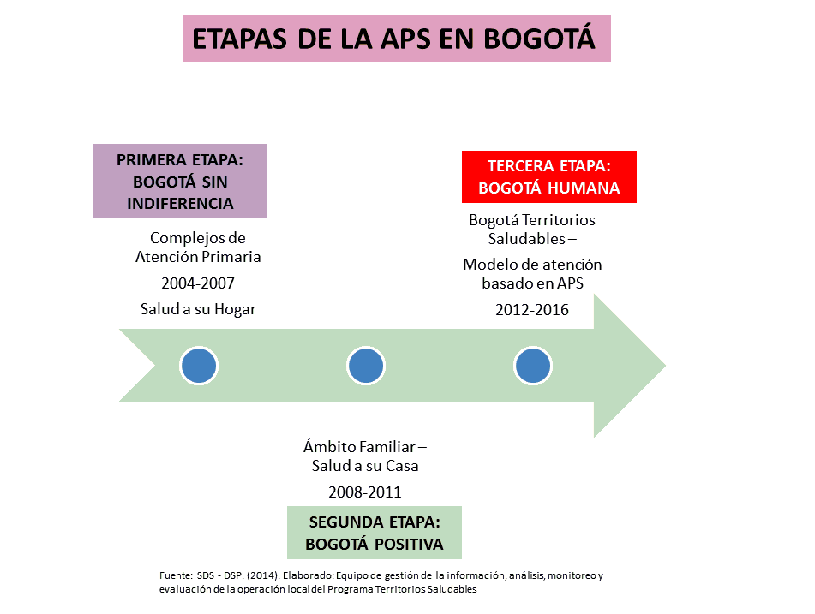

Slide 24
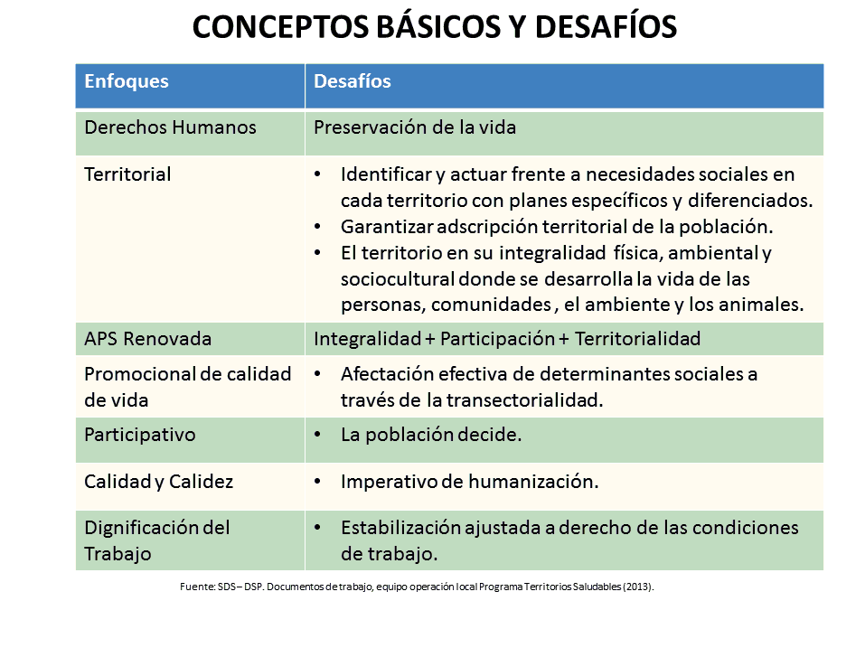

Slide 25
Las alianzas necesarias
Aproximación con nuevos actores políticos:
  Congreso de la Republica, alianzas con partidos y sectores políticos para buscar apoyo a los proyectos de ley ideario político, social y técnico de los actores sociales
  Coalición de actores, sociales, sindicatos, académicos, gremios de la salud, Alianza Nacional por la Salud

Slide 26
En las alianzas
La necesidad de consolidar un movimiento social por la salud con participación de la mayor cantidad de grupos sociales sobre la base de acuerdos de agenda programáticas
Incremento en la acción social en las calles y espacios públicos por la defensa de la salud como derecho colectivo .
Acciones contundentes, dos proyectos de Ley Estatutaria y Ordinaria.
Difusión en medios de comunicación alternativa
Soporte con el trabajo de académicos críticos. (Hernández, Franco, Vega, Molina).

Slide 27
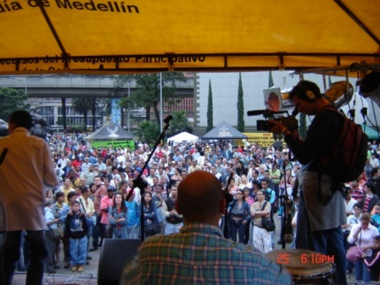

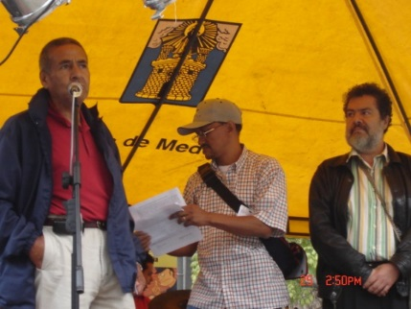
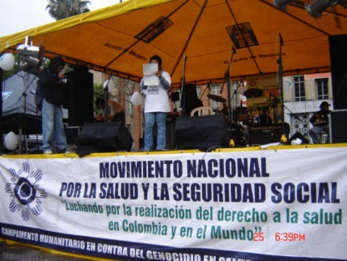
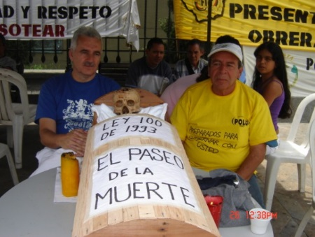

Slide 28
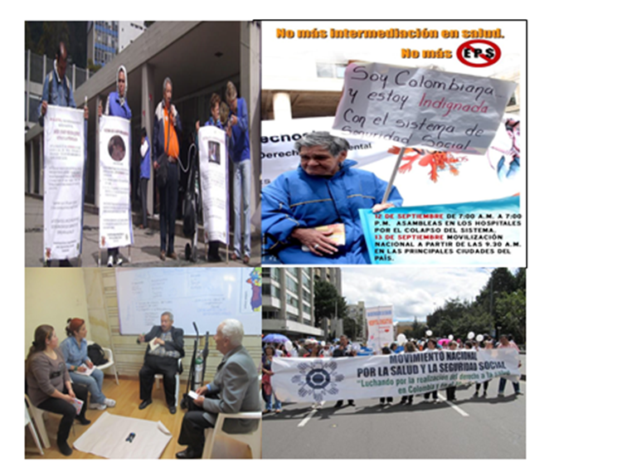
Combinar acciones; denuncia, movilización, formación

Slide 29
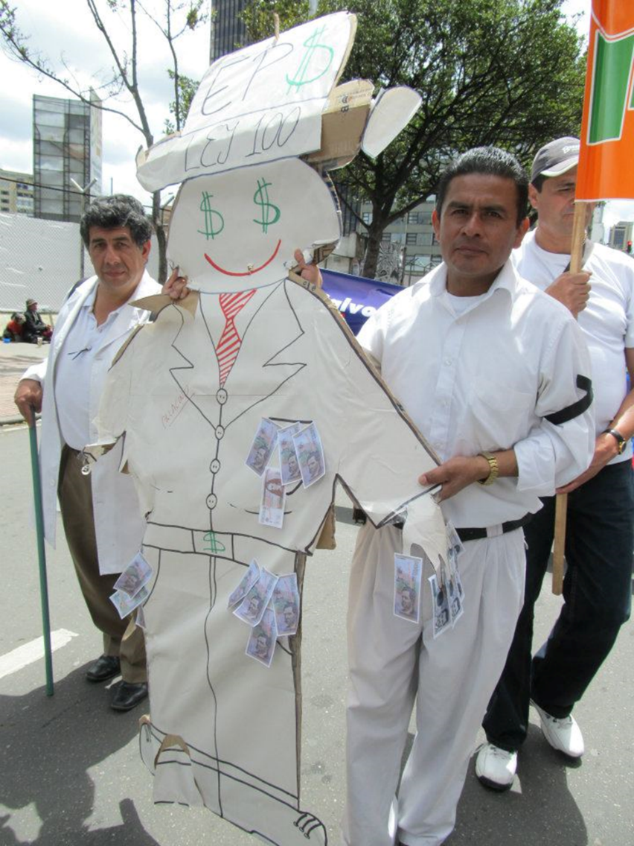
Incremento en la acción social en las calles y espacios públicos por la defensa de la salud como derecho colectivo

Slide 30
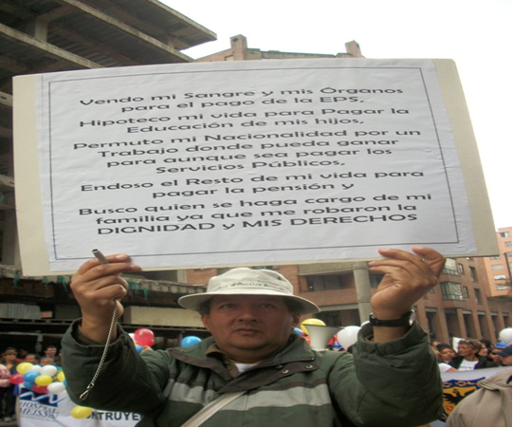

Slide 31
Referencias
Hernández Mario. La salud en Colombia. Presentación Power point.
Grupo Guillermo Fergusson. Módulo Escuela de Líderes en salud.
Laurell. Asa C.La Segunda Reforma de Salud. Aseguramiento y compra-venta de servicios.
1. Frenk J. Londoño JL. 1997. Pluralismo estructurado: hacia un modelo innovador para la reforma de los sistemas de salud en América Latina, en: Observatorio de la Salud : Necesidades, servicios, políticas. México: Funsalud.

Slide 32
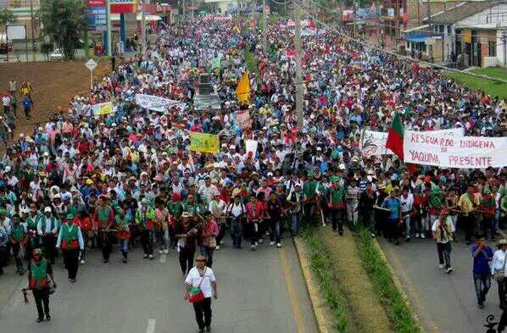
Para alcanzar el derecho universal a la salud se requiere una nueva correlación de fuerzas.
Depende de la movilización de muchos, comenzando por los trabajadores de la salud
GRACIAS

